Slide 1
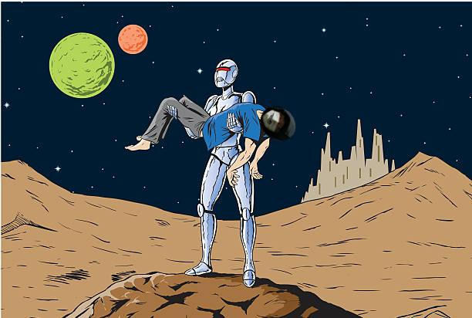
Go To Mars
이쪈이

Slide 2
프로젝트 발표 목차
주제
구조
시연
로직
목표

Slide 3
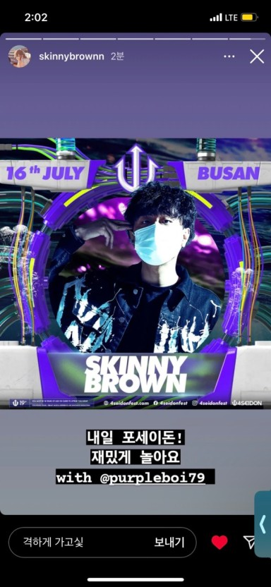
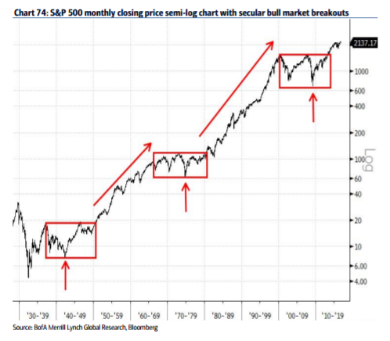
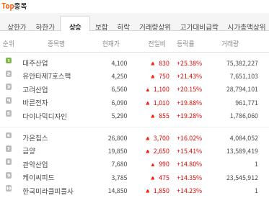

1. 주제
공연도 추세도 놓치고 싶지 않아!!
그치만 티켓팅과 장 앞에서 초라해지는 나..
결심했어!! 자동화로 돈 벌어 가는거얍얍~

Slide 4
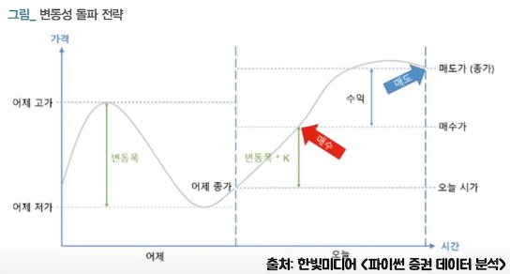
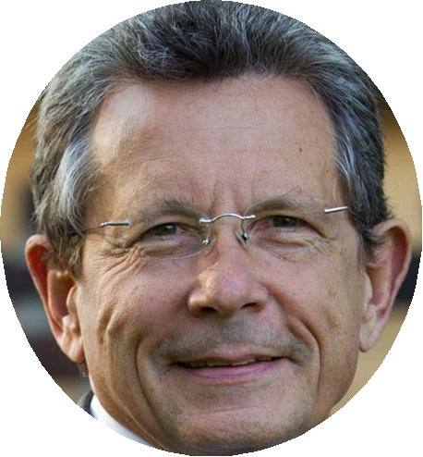
1. 주제
그래서 선택한 변동성 돌파 전략
추세가 한 번 형성되면 가격은 계속 상향할 가능성이 높음
매수: 당일 시가 + 전일 변동폭 * K 돌파 시
매도: 당일 종가
장점: 장 마감 후 악재로부터 상대적으로 안전
단점: 전일 변동폭이 좁고 일시적 상승장일 경우 즉각 매수. 수익률 미미하거나 손실
래리 윌리엄스(선물 트레이딩 대가)

Slide 5















2. 구조_Skill Set
데이터 수집 → 가공 → 저장 → 분석 → 시각화 → 배포 → 주식 거래/Instagram feed 자동화 + 알림

Slide 6
2. 구조
.
├── Analyze - 주식 데이터 분석 및 시각화: 캔들 차트, 회귀 그래프
│ ├── CandleCharts
│ ├── Regression
│ │ ├── KospiRegr.py
│ └── StockData.ipynb
├── DeepLearning - 딥러닝: 웹 크롤링으로 RDS에 쌓는 데이터 활용, 주가 예측(RNN)
│ ├── Investar
│ │ ├── Analyzer.py
│ │ ├── DBUpdater.py
│ │ ├── MarketDB.py
│ └── RNN.ipynb
├── Docker - 배포를 위한 도커 이미지
│ ├── Dockerfile
│ ├── KoreaStockAutoTrade.py
│ ├── config.yaml
│ └── docker-compose.yml
├── TradeModule - 주식 자동 매매
│ ├── KoreaStockAutoTrade.py
│ ├── UsaStockAutoTrade.py
├── WebCrawler - 웹 크롤링. 주식 종목 코드 및 공연 관련 최근 게시물만 이메일, 텔레그램으로 feed
│ ├── Instagram
│ │ ├── SBInstaEmail.py
│ │ ├── SBInstaTeleVer1.py
│ │ └── SBInstaTeleVer2.py
│ ├── StockCrawler.py
Notes:
Docker = .exe 실행 파일화
RNN(recurrent neural network, 순환신경망):
사람이 대화할 때 맥락을 이해하면서 단어를 해석하는 식으로 이전의 데이터를 통해 학습된 정보를 다음 데이터를 학습시킬 때 다시 사용함. 시계열 데이터 처리에 적합

Slide 7
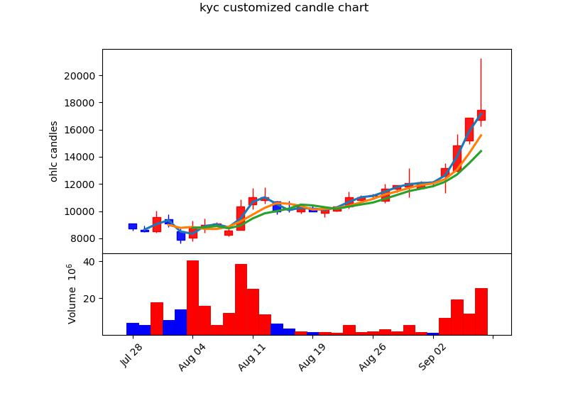
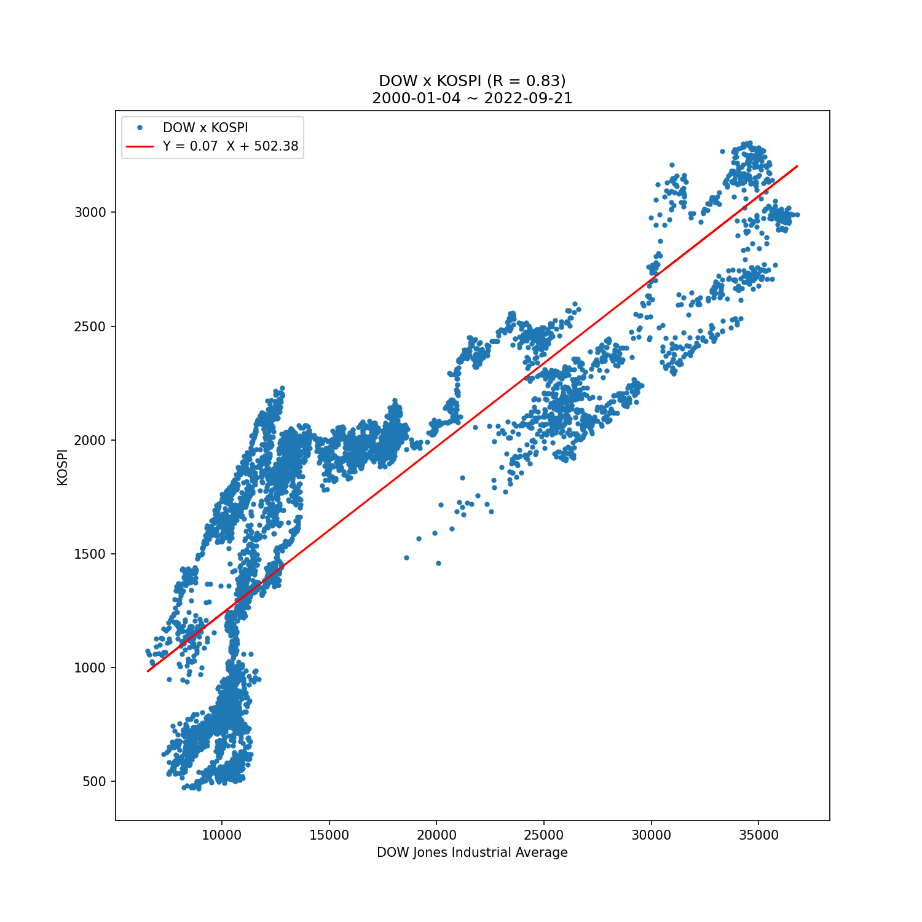
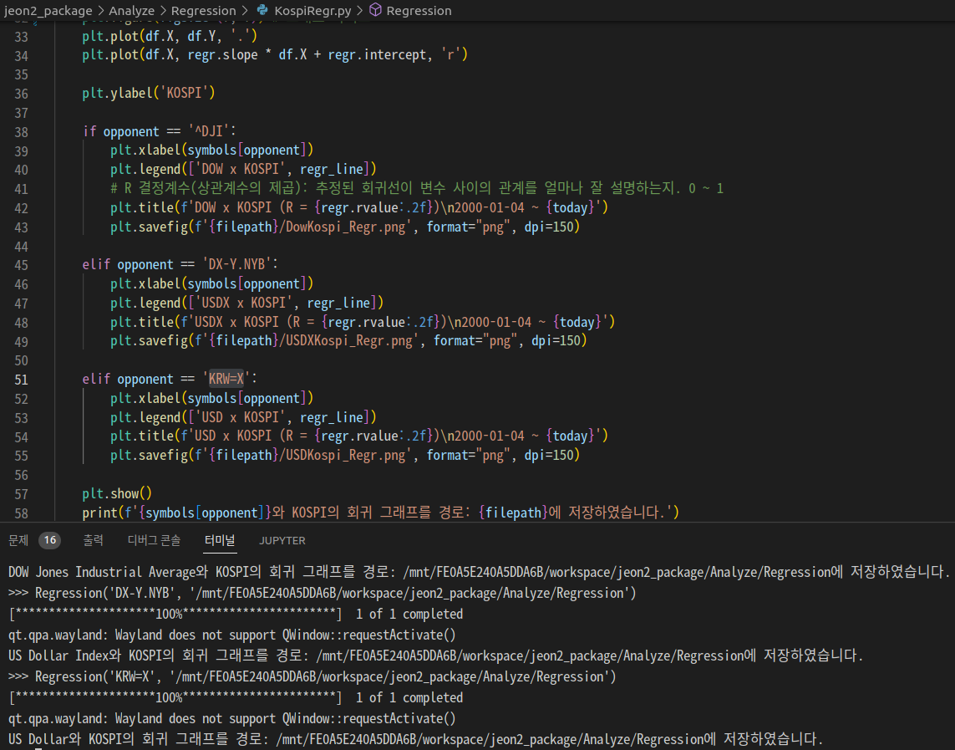
3. 시연_데이터 분석 및 시각화
한달 치 주가 캔들 차트 + 거래량, 다우존스 지수 vs. KOSPI의 상관관계

Slide 8
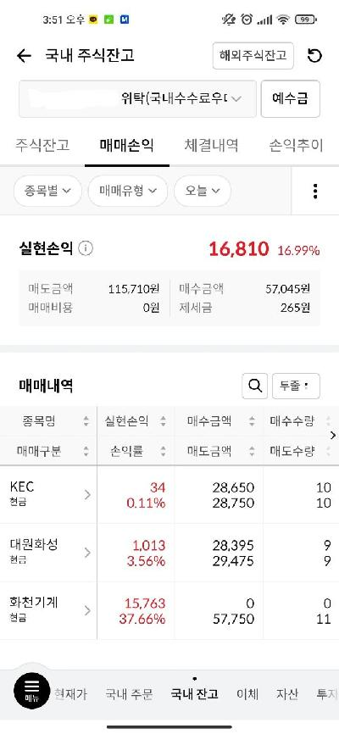
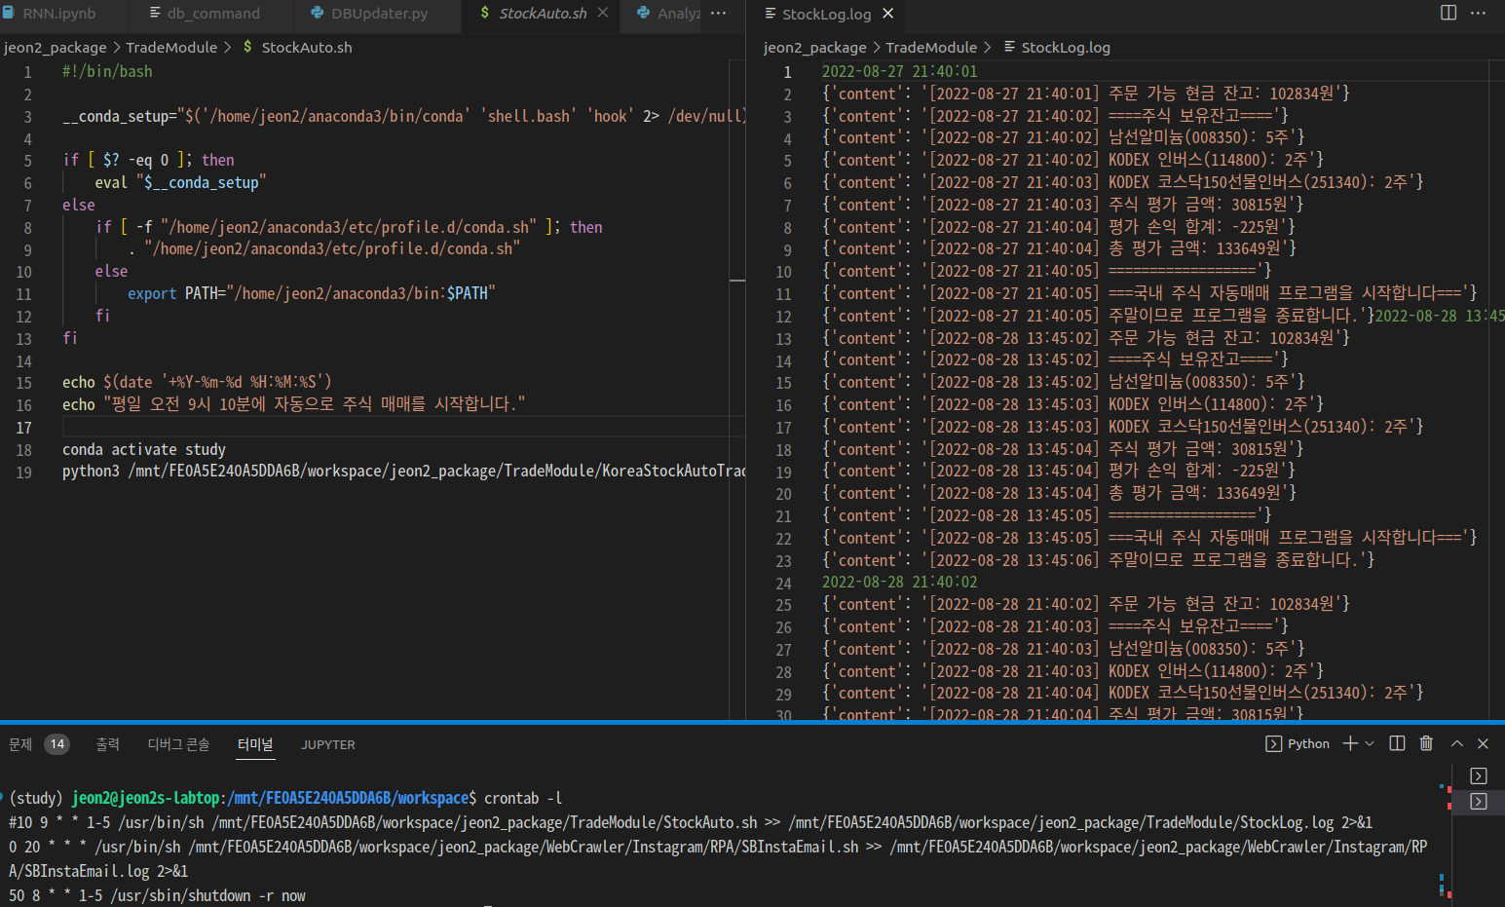
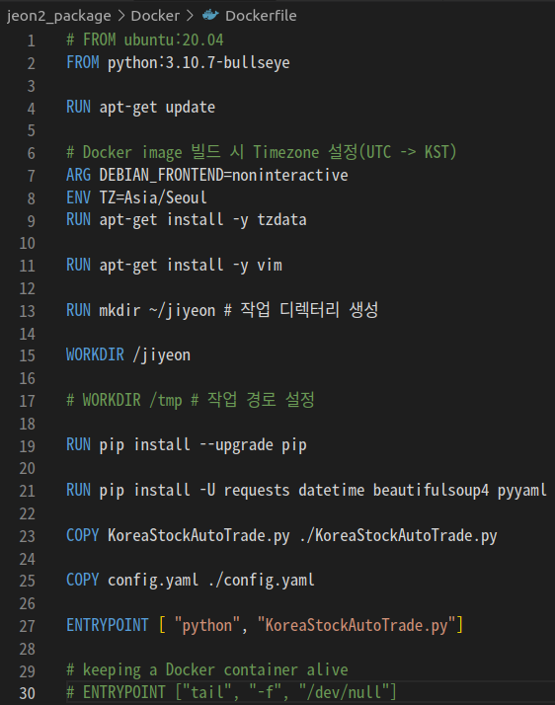
3. 시연_주식 자동 매매
좌측은 데이 트레이딩(일일) 매매손익 현황 / 중간은 .sh, crontab, 자동 거래 실시간 진행 상황 log / 우측은 배포을 위해 작성한 도커 파일

Slide 9
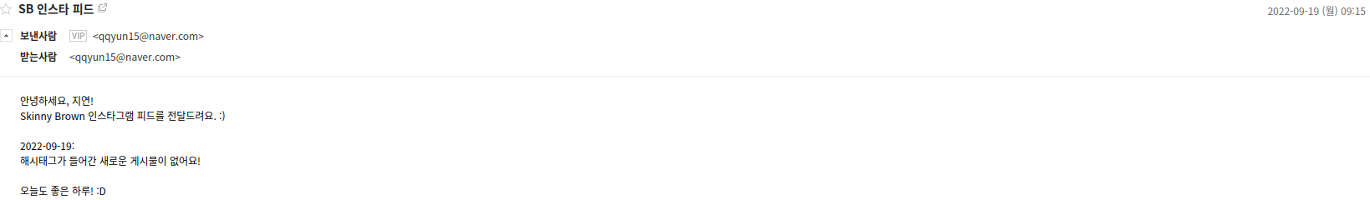
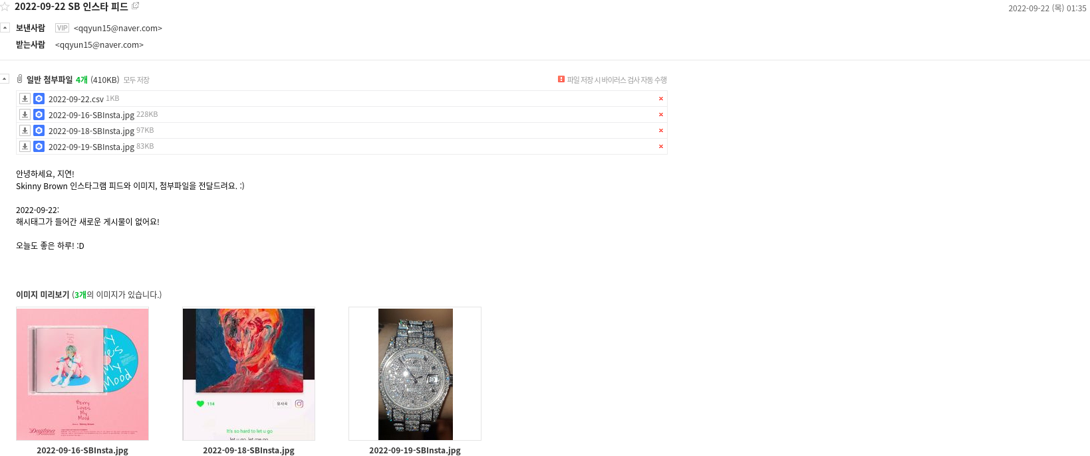
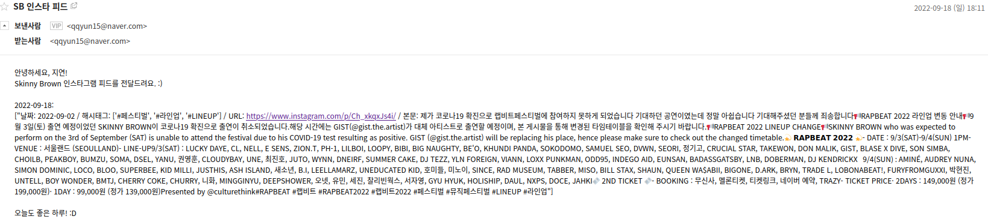
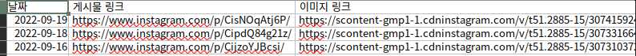
3. 시연_email

Slide 10
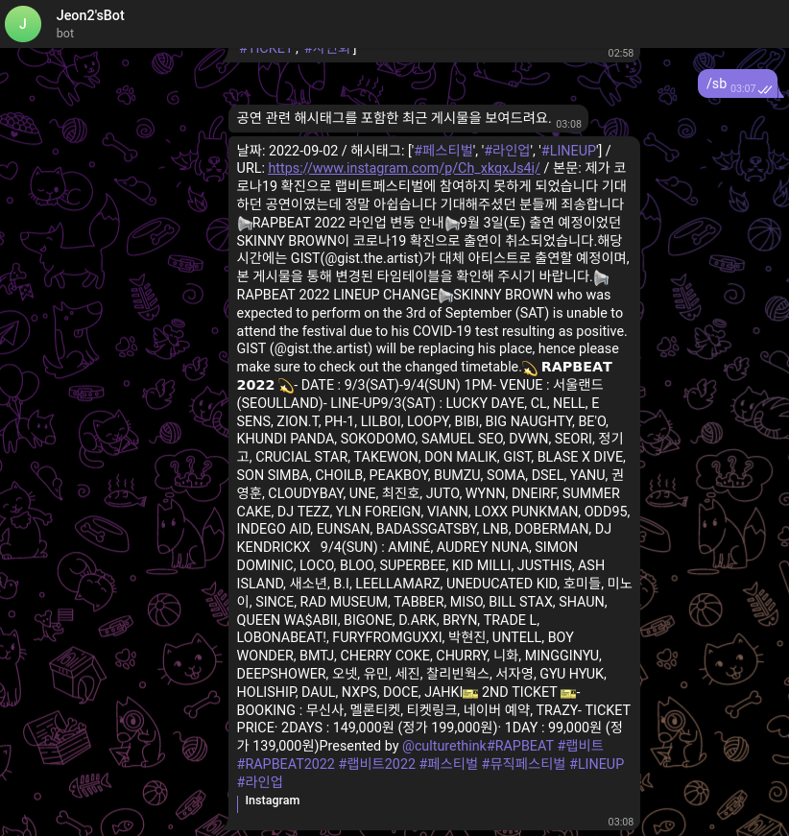

3. 시연_Telegram
좌측은 해당하는 게시물이 있는 경우 / 우측은 없는 경우

Slide 11
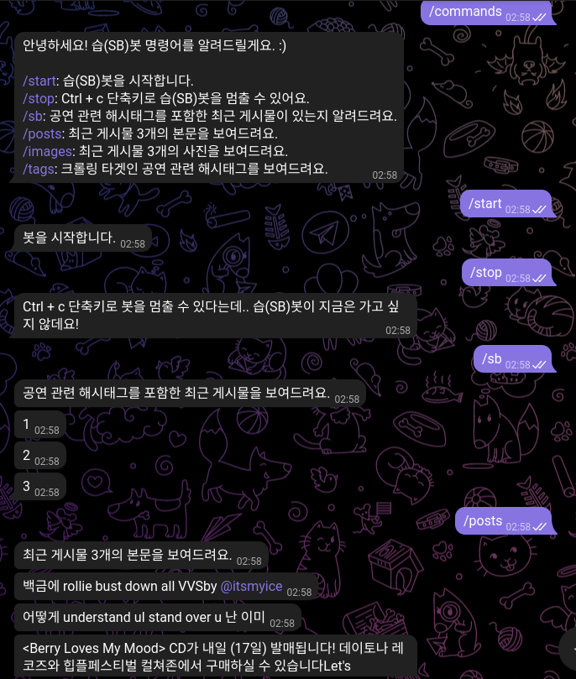
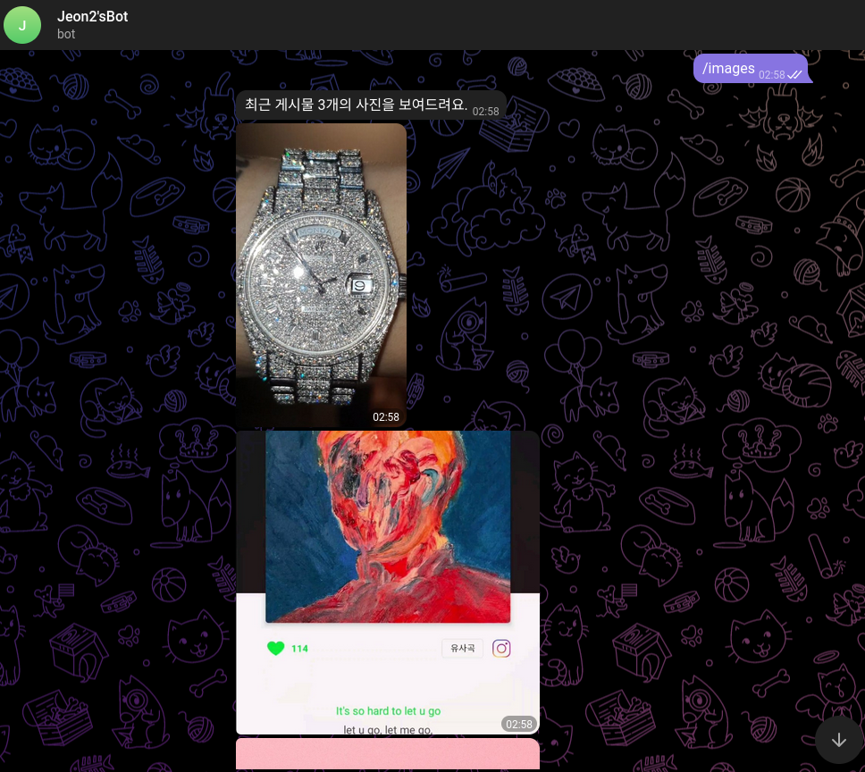
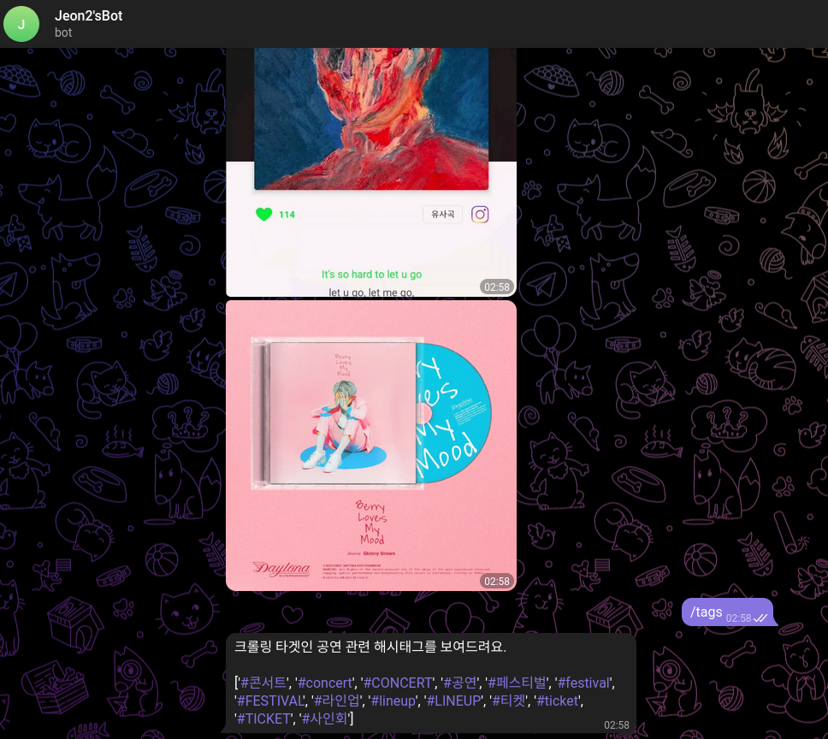
3. 시연_Telegram
명령어에 해당하는 인스타그램 정보만 가져옴

Slide 12
4. 로직_주식 자동 매매
KoreaStockAutoTrade.py
Notes:
AM 09:05 ~ PM 03:15 : 매수
PM 03:15 ~ PM 03:20 : 일괄 매도 후 프로그램 종료

Slide 13
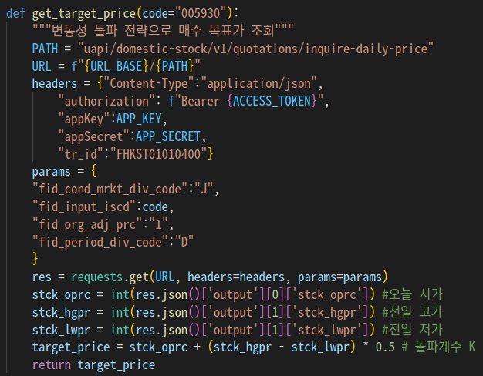
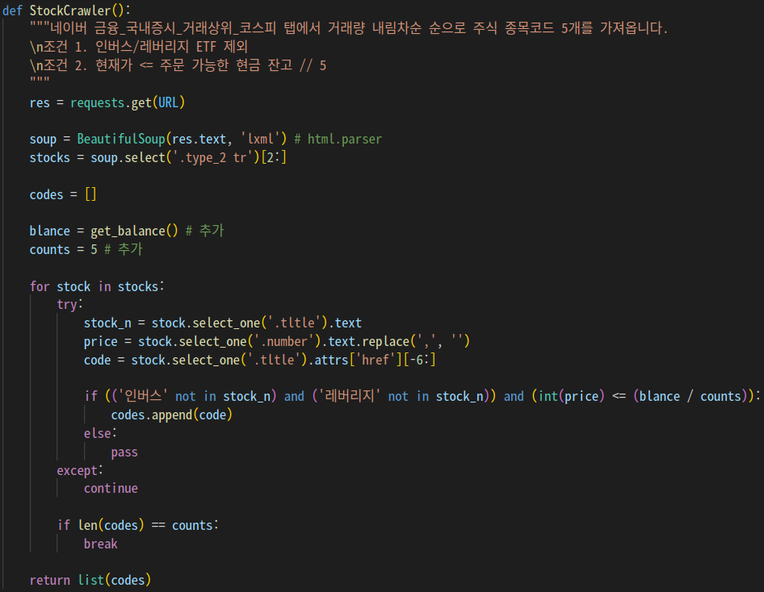
4. 로직_주식 자동 매매
좌측은 변동성 돌파 전략 구현 / 우측은 거래 종목 선정 기준
Notes:
AM 09:05 ~ PM 03:15 : 매수
PM 03:15 ~ PM 03:20 : 일괄 매도 후 프로그램 종료

Slide 14
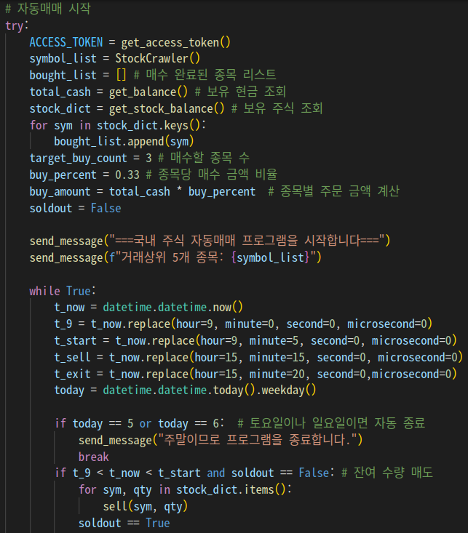
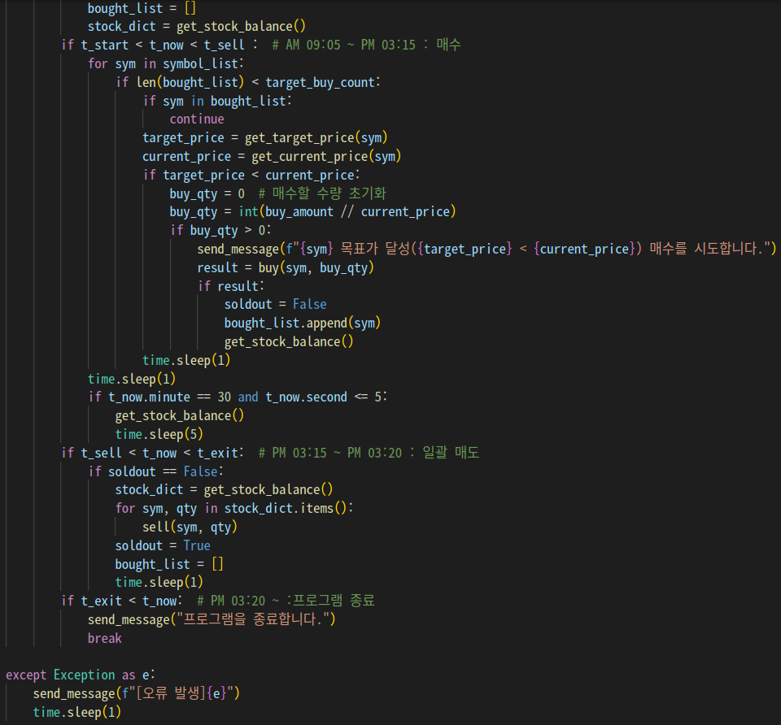
4. 로직_주식 자동 매매
자동 매매 시작 ~ 종료 조건
Notes:
AM 09:05 ~ PM 03:15 : 매수
PM 03:15 ~ PM 03:20 : 일괄 매도 후 프로그램 종료

Slide 15
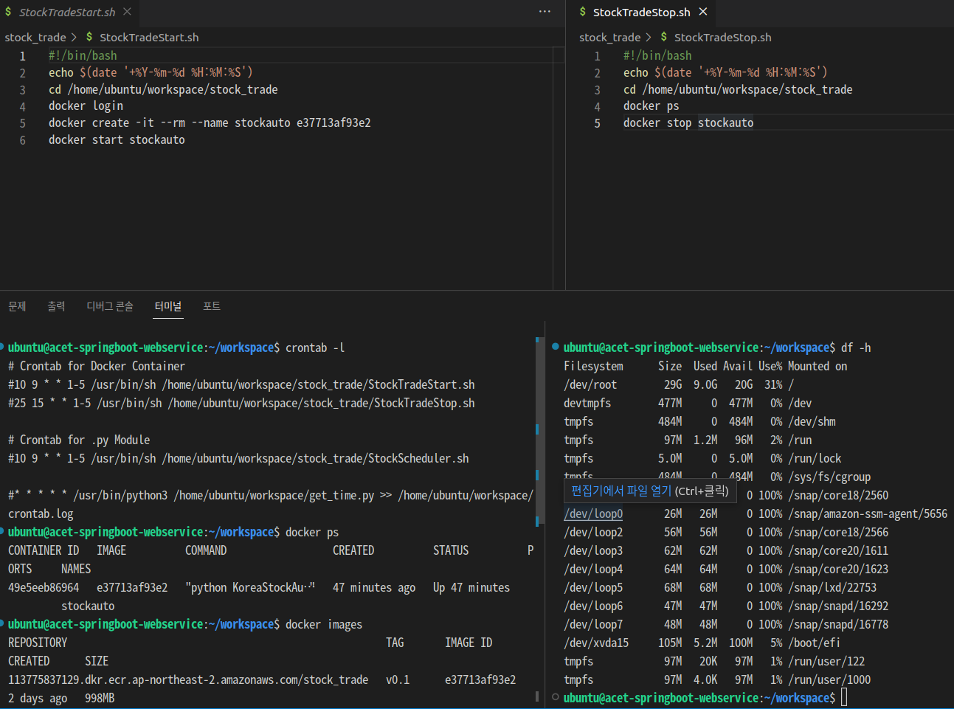
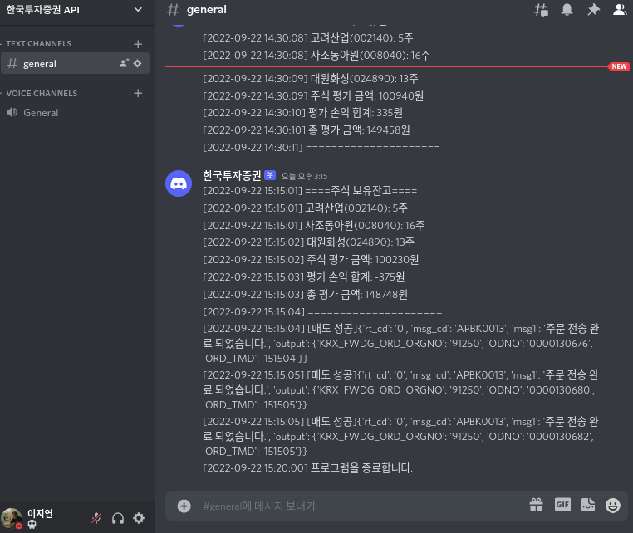
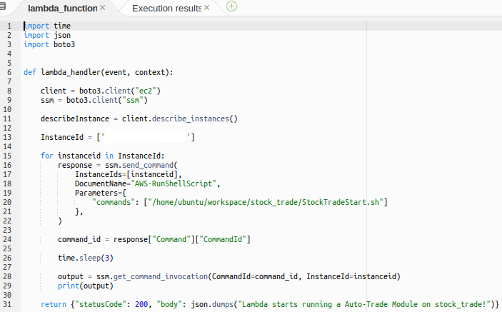
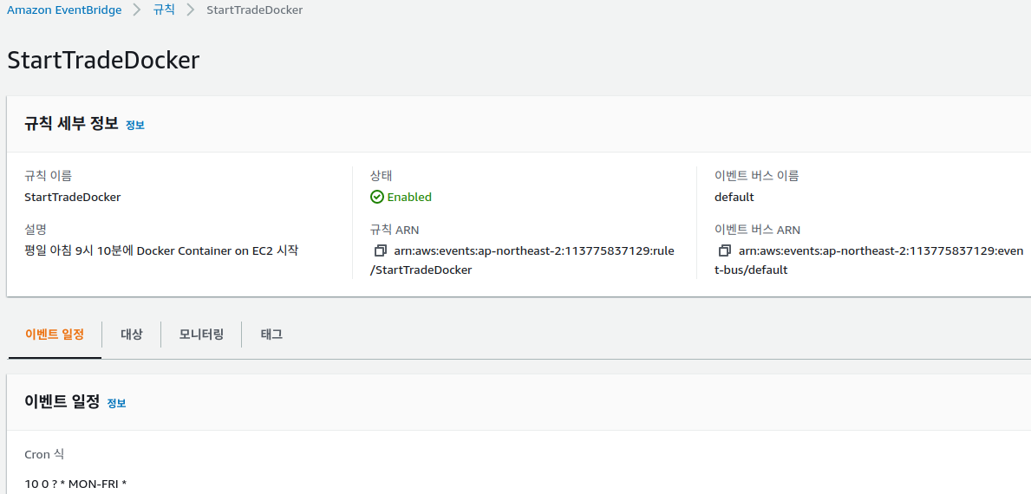
4. 로직_주식 자동 매매
상단 - crontab / 하단 – AWS Lambda, EventBridge

Slide 16
4. 로직_인스타그램 크롤링 & feed
SBInstaEmail.py
SBInstaTeleVer2.py
Notes:
크롤링 까다로움
보안이 강력!
로그인 팝업, 동적 엘리먼트 경로, Headless chrome 감지, 게시물에 이미지/동영상 제각각 올라옴
깃헙 리드미 상세하게 설명 + 이슈 탭 작성함

Slide 17
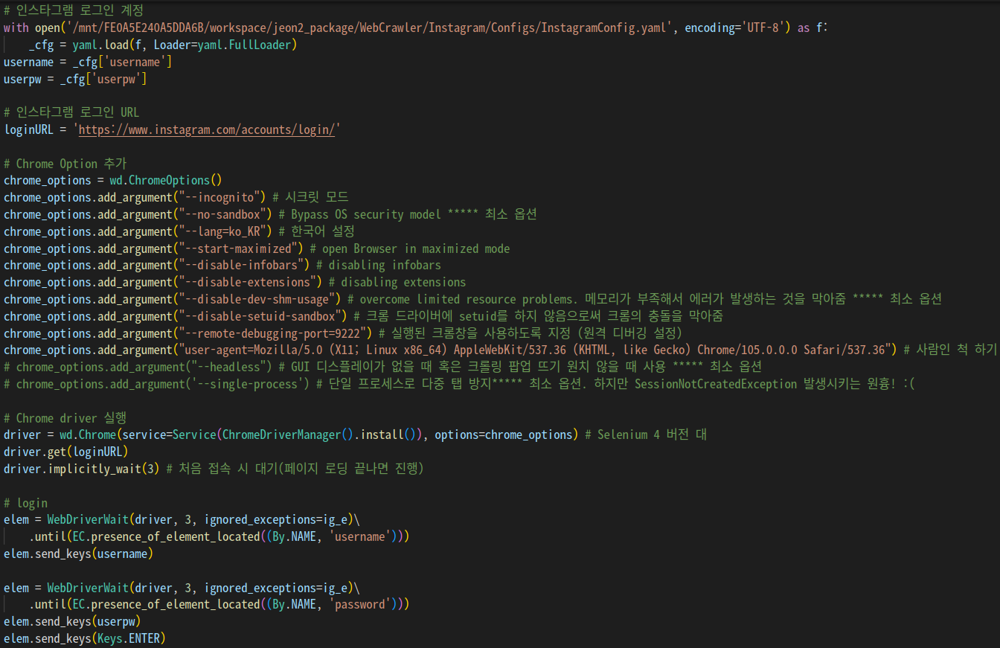
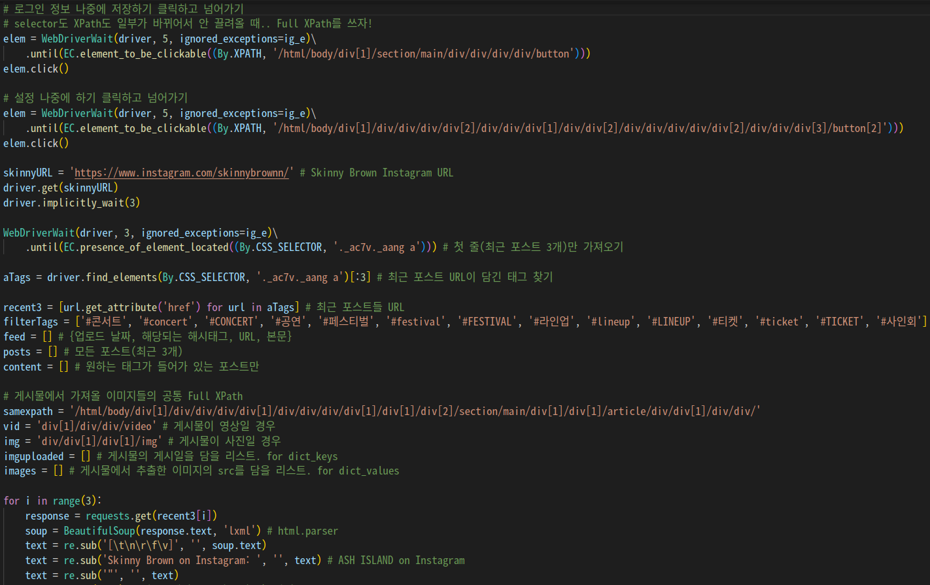
4. 로직_인스타그램 크롤링 & feed
좌측 크롬 드라이버 옵션 / 우측은 데이터 추출 및 클렌징
Notes:
크롤링 까다로움
보안이 강력!
로그인 팝업, 동적 엘리먼트 경로, Headless chrome 감지, 게시물에 이미지/동영상 제각각 올라옴
깃헙 리드미 상세하게 설명 + 이슈 탭 작성함

Slide 18
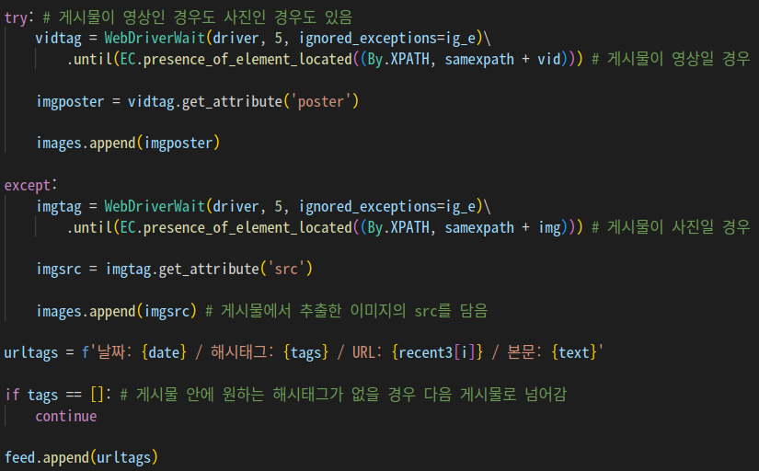
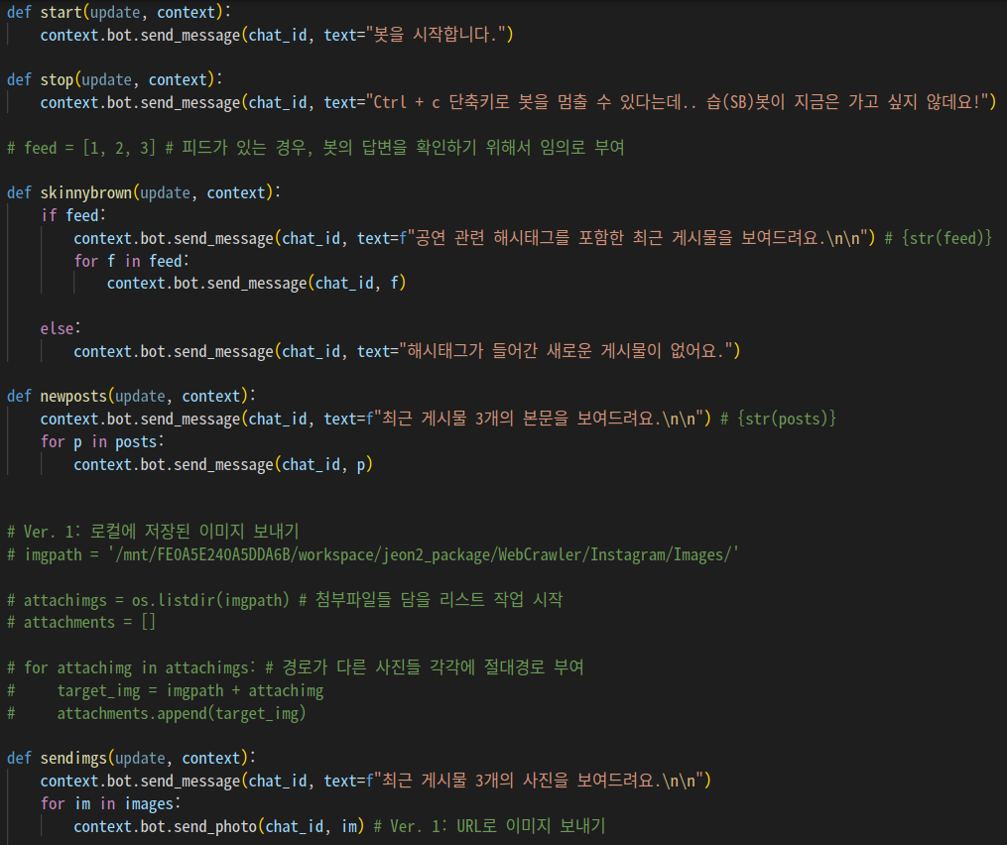
4. 로직_인스타그램 크롤링 & feed
좌측 게시물이 영상이거나 이미지 / 우측은 텔레그램 명령 & 출력 내용
Notes:
크롤링 까다로움
보안이 강력!
로그인 팝업, 동적 엘리먼트 경로, Headless chrome 감지, 게시물에 이미지/동영상 제각각 올라옴
깃헙 리드미 상세하게 설명 + 이슈 탭 작성함

Slide 19

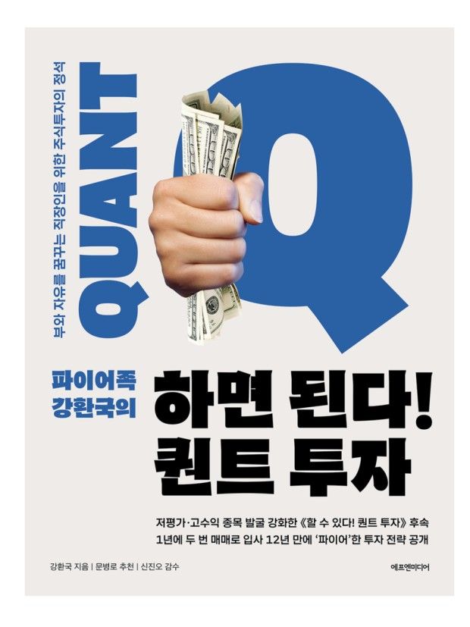




5. 목표
다양하고 검증된 투자 전략 학습 후 코드로 구현, (아직 귀여운) 자산 운용 및 증식
퀀트 + 텍스트 분석(감성 분석, 토픽 모델링)으로 포트폴리오 구성 / 리밸런싱 고도화
파이프 라인 통해 들어온 데이터로 딥러닝을 이용한 주가 예측
+ 티켓팅 매크로
예아!할러님들!
Notes:
세븐스플릿 달러 투자 시스템:
달러 환율, 달러 인덱스로 갭 비율을 확인 후 적정 환율을 계산하여 매수 기준으로 삼음.
어플: 달러 리치
RNN(recurrent neural network, 순환신경망):
사람이 대화할 때 맥락을 이해하면서 단어를 해석하는 식으로 이전의 데이터를 통해 학습된 정보를 다음 데이터를 학습시킬 때 다시 사용함. 시계열 데이터 처리에 적합

Slide 20
감사합니다! :)
이지연
Notes:
크롤링 까다로움
보안이 강력!
로그인 팝업, 동적 엘리먼트 경로, Headless chrome 감지, 게시물에 이미지/동영상 제각각 올라옴
깃헙 리드미 상세하게 설명 + 이슈 탭 작성함

